Slide 1
BubbleRob
41023116吳勁毅
41023137林峻源

Slide 2
目錄
前言
製作過程與問題
心得

Slide 3
前言
製作一個簡易機器人,使用CoppeliaSim內的功能,及使用wink將操作步驟做成影片上傳至youtube及網站

Slide 4
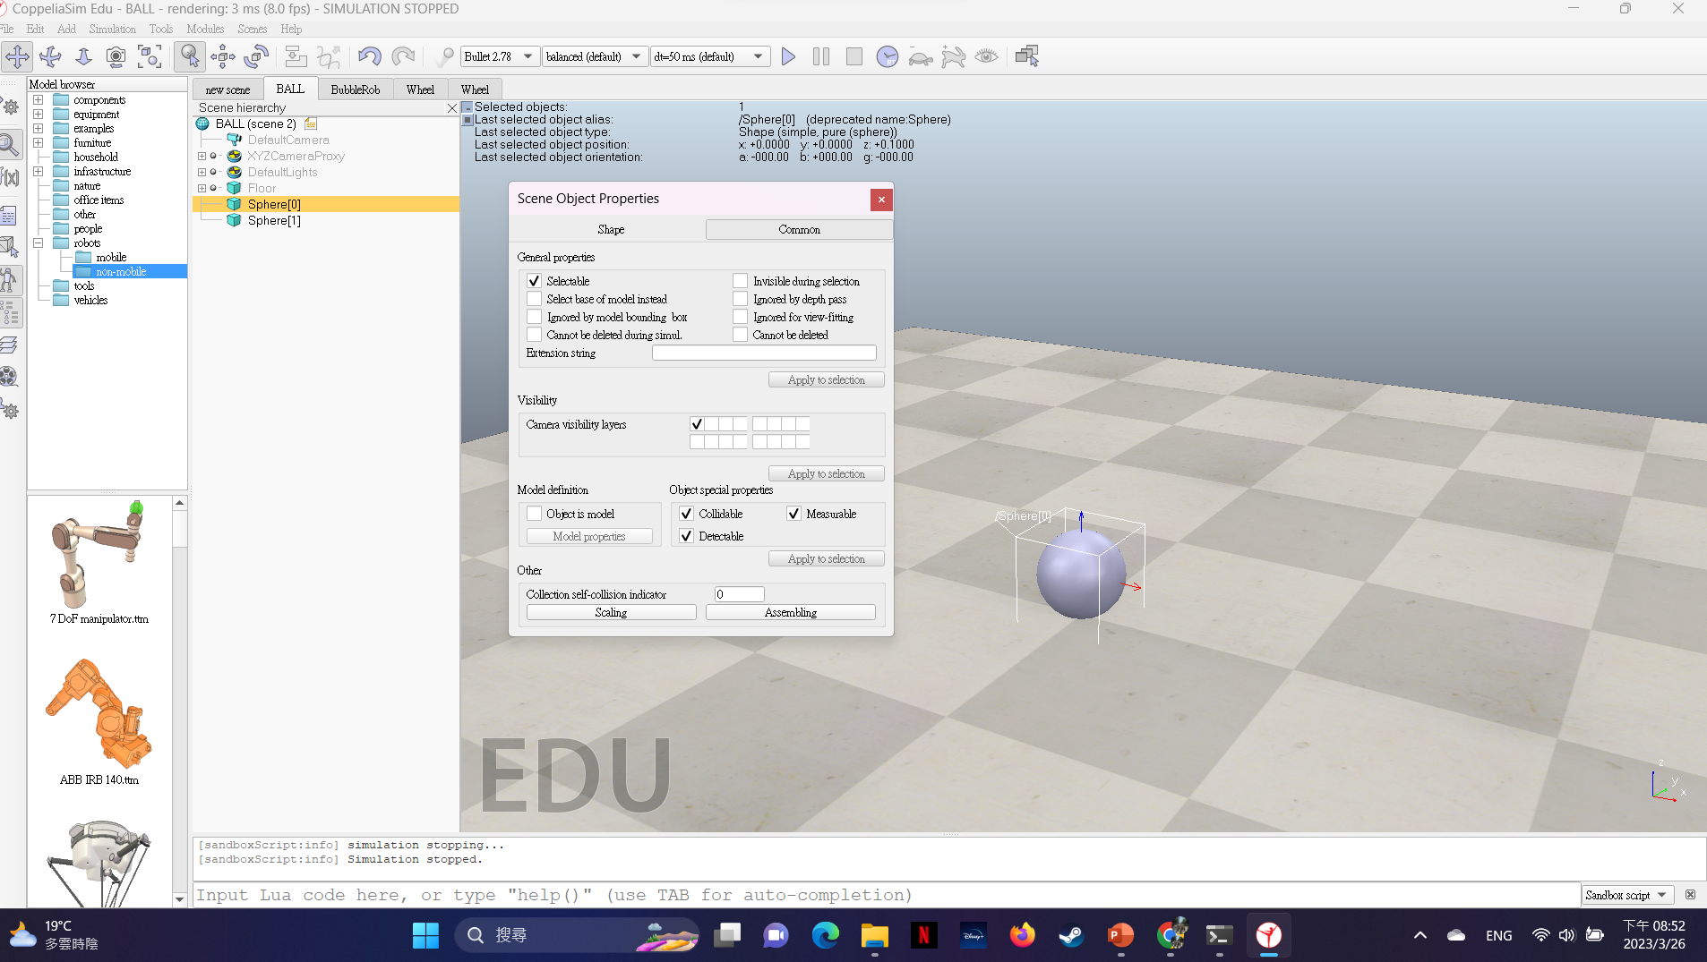



製作過程與問題
這三個要記得打勾

Slide 5
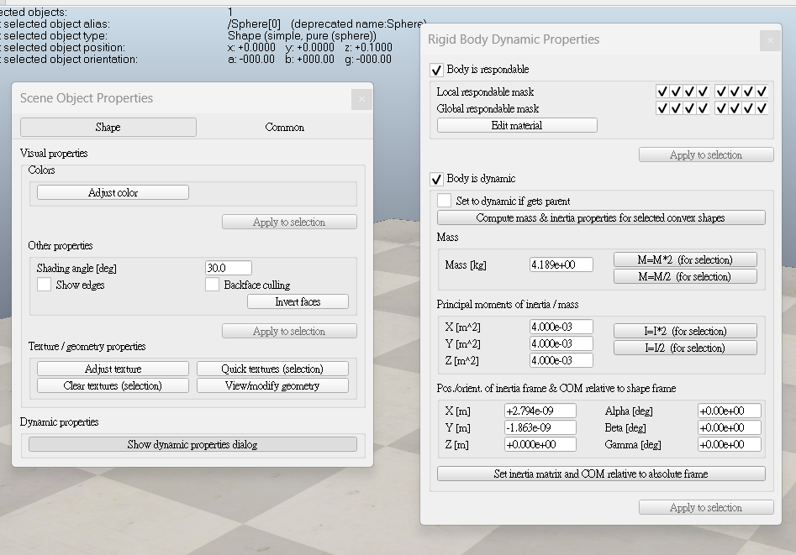


這兩個當時漏掉打這兩個部分導致無法正常運行

Slide 6
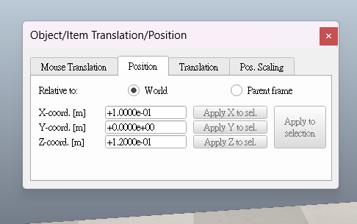
此位置設定要注意小數點否則位置會不正確

Slide 7

心得
這次的BubbleRob的作業在一開始出現一些問題,但好在有朋友的幫忙及看影片做讓我順利做完,雖然還有一些東西沒做好,但我們會盡力跟上

